Slide 1
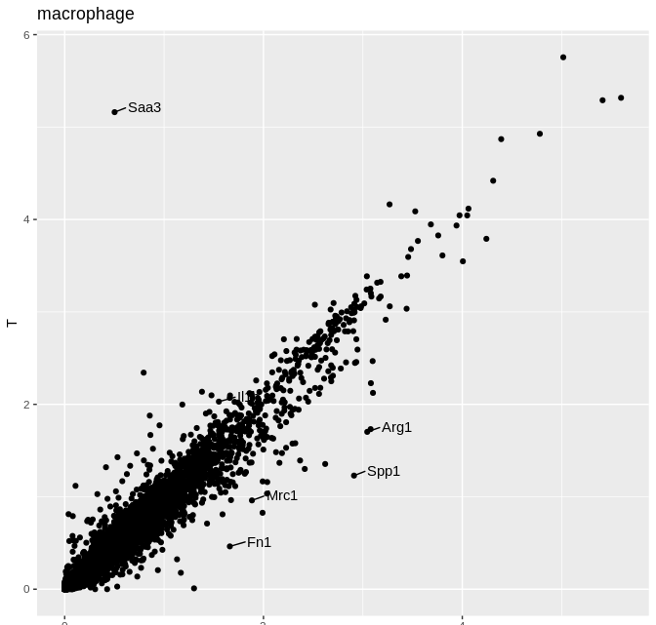
9.6
macrophage手动注释

Slide 2

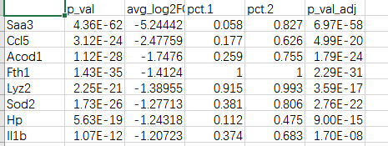
文件命名格式为C_T_*，当*是n表示文件内容为在C组中下调的top50基因，*是p表示在C组中上调的top50基因
Macrophage ±top50 gene
文件名：
读取示例：
Log2 FC：-表示在c组中下调的，
Pct 2：该基因在T组表达的占比
Pct 1：在C组表达的占比

Slide 3
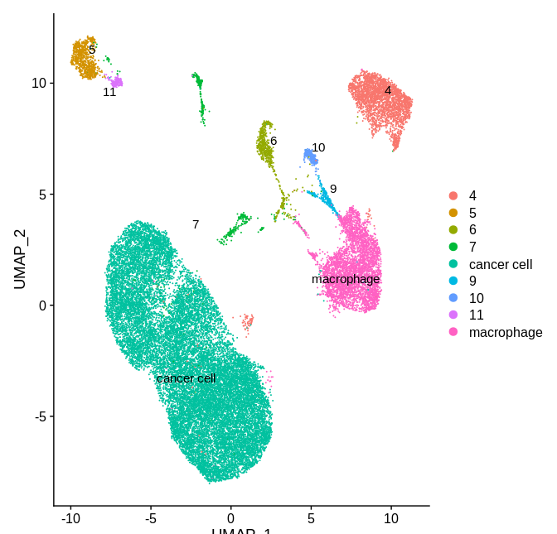
Cancer cell

Slide 4
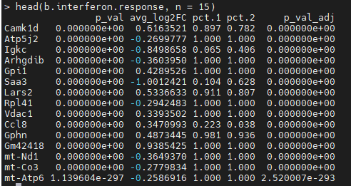

Slide 5
